Slide 1
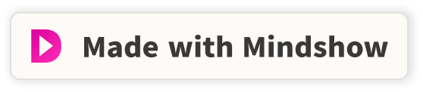
SUBTITLE HERE
学生就业数据可视化数据大屏
MindShow.fun
2024-07-11

Slide 2
CONTENTS
1. 工作行业分布
2. 前五工作城市
3. 全国各地省份就业人数
4. 就业学生的年龄分布
5. 各个专业的就业率
6. 就业学生的工资分布
数据展示效果
技术栈
总结

Slide 3
01
1. 工作行业分布

Slide 4

1. 工作行业分布
1. 工作行业分布
通过饼图展示各个行业的就业比例。
数据来源于学生就业统计，按行业进行分类。
不同行业的比例直观显示，便于观察主要就业方向。

Slide 5
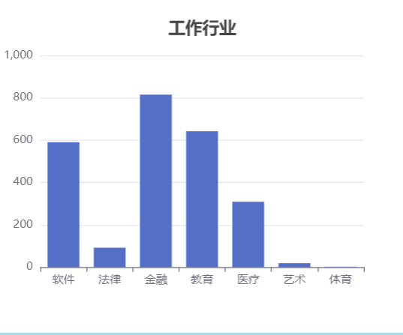

Slide 6
02
2. 前五工作城市

Slide 7

2. 前五工作城市
2. 前五工作城市
利用柱状图展示学生就业人数最多的前五个城市。
数据按城市进行汇总，显示就业热点区域。
帮助了解学生就业的地理集中度。

Slide 8
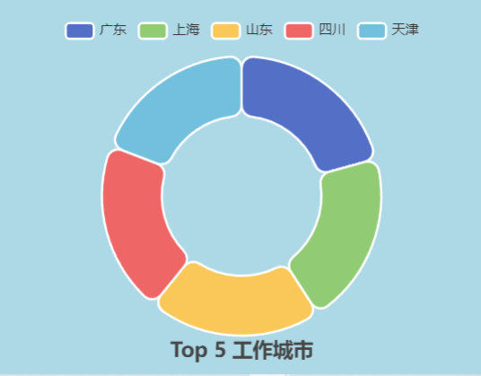

Slide 9
03
3. 全国各地省份就业人数

Slide 10
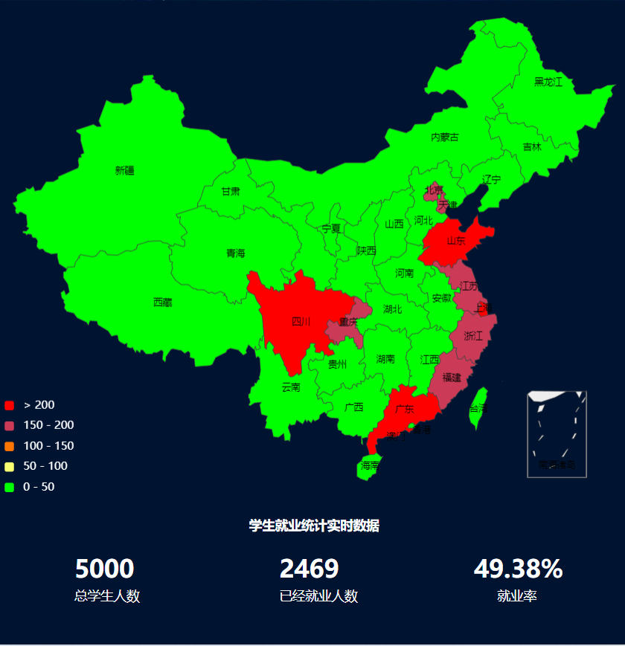

Slide 11
3. 全国各地省份就业人数
3. 全国各地省份就业人数
使用地图图表展示全国各省就业人数分布。
数据按省份统计，直观显示各省就业情况。
便于分析地域间就业差异和趋势。

Slide 12
04
4. 就业学生的年龄分布

Slide 13

4. 就业学生的年龄分布
4. 就业学生的年龄分布
通过条形图展示不同年龄段的就业人数。
数据按年龄段分类统计，反映不同年龄层的就业情况。
有助于了解学生就业的年龄结构。

Slide 14
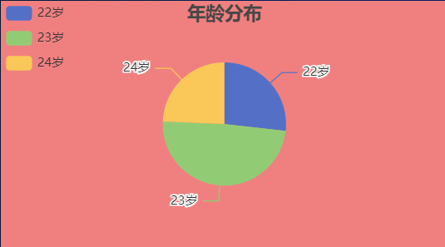

Slide 15
05
5. 各个专业的就业率

Slide 16
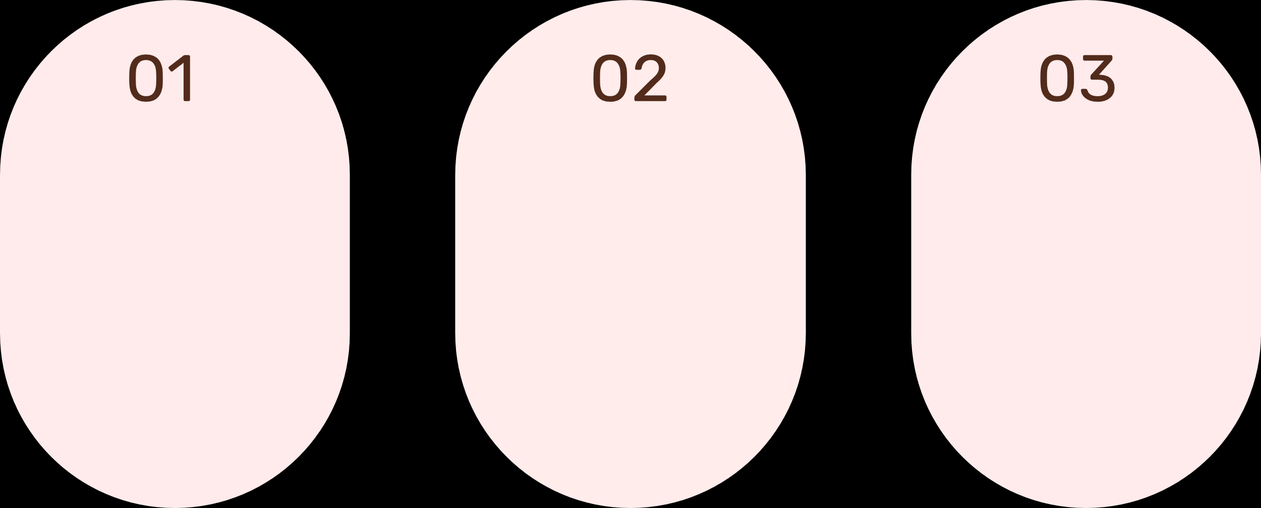
5. 各个专业的就业率
5. 各个专业的就业率
使用饼图或条形图展示各专业的就业率。
数据来源于各专业毕业生的就业统计。
帮助分析不同专业的就业情况和市场需求。

Slide 17
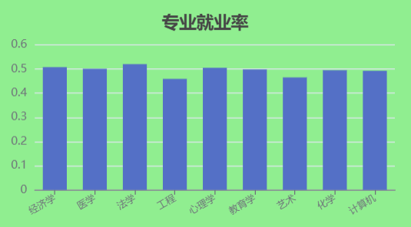

Slide 18
06
6. 就业学生的工资分布

Slide 19
6. 就业学生的工资分布
6. 就业学生的工资分布
通过箱线图或分布图展示就业学生的工资分布情况。
数据按工资段分类统计，反映工资水平及其差异。
便于了解学生的薪资状况和市场行情。

Slide 20
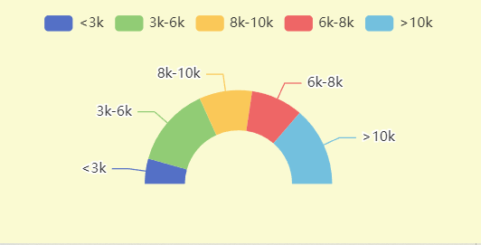

Slide 21
07
数据展示效果

Slide 22
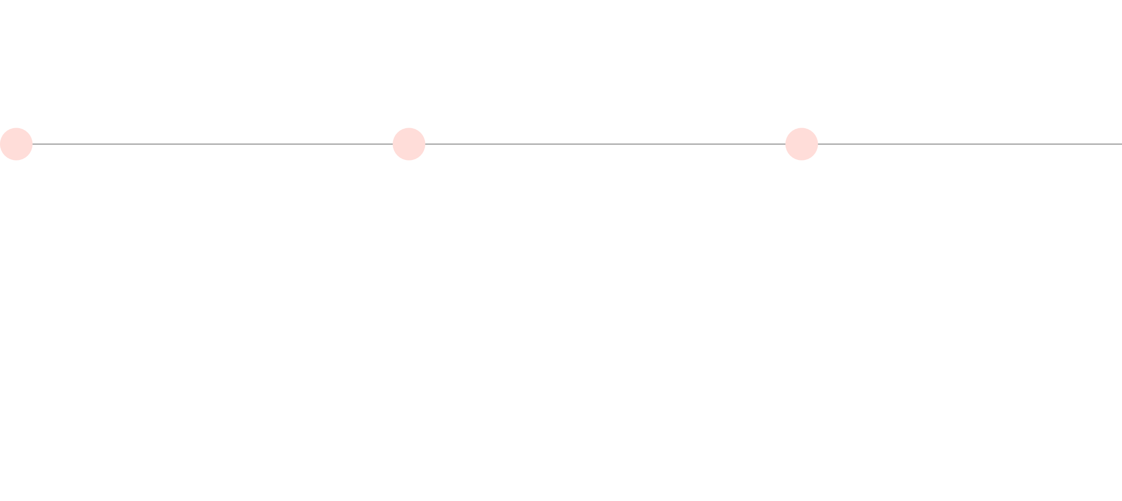
数据展示效果
数据展示效果
交互式图表： 每个图表都支持鼠标悬停显示详细数据。
实时更新： 数据大屏可以实时获取最新的就业数据。
美观直观： 采用现代化设计，确保数据展示清晰、美观。

Slide 23
08
技术栈

Slide 24
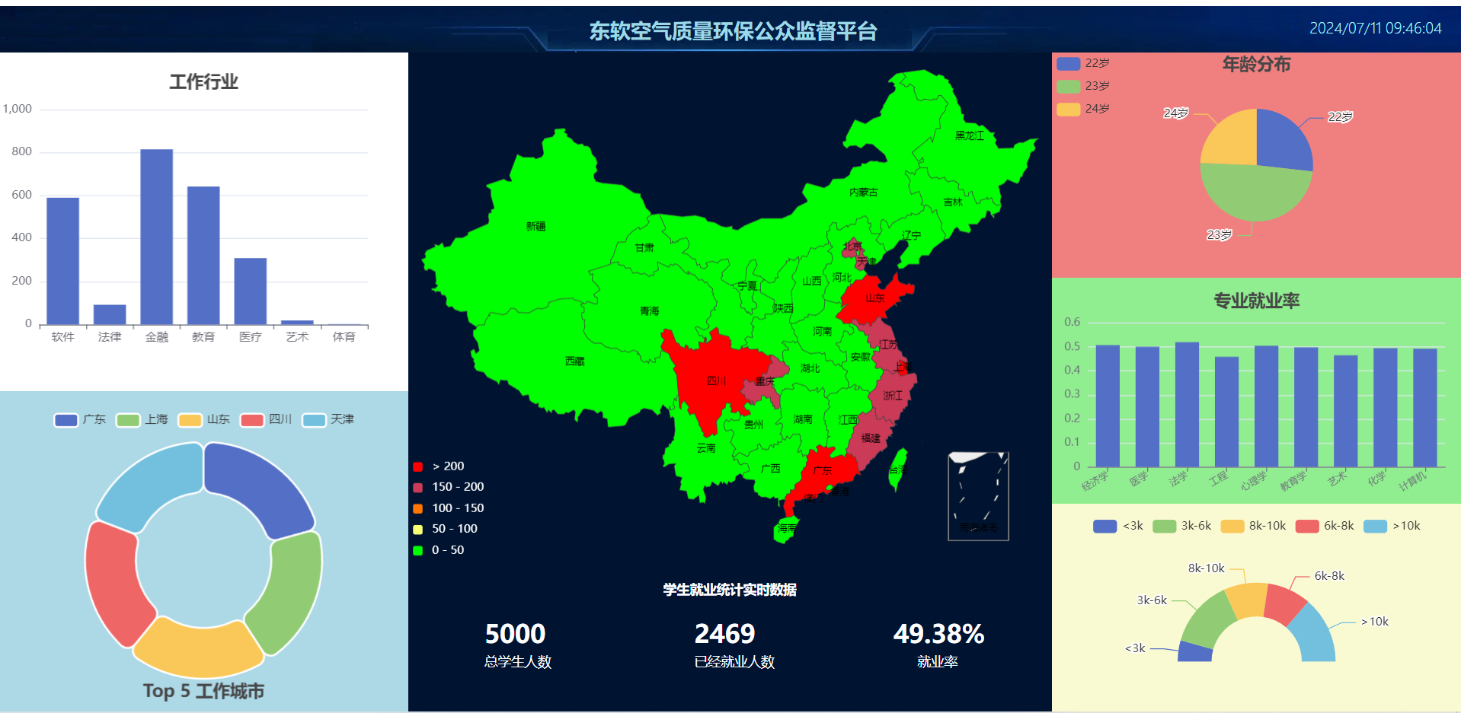

Slide 25
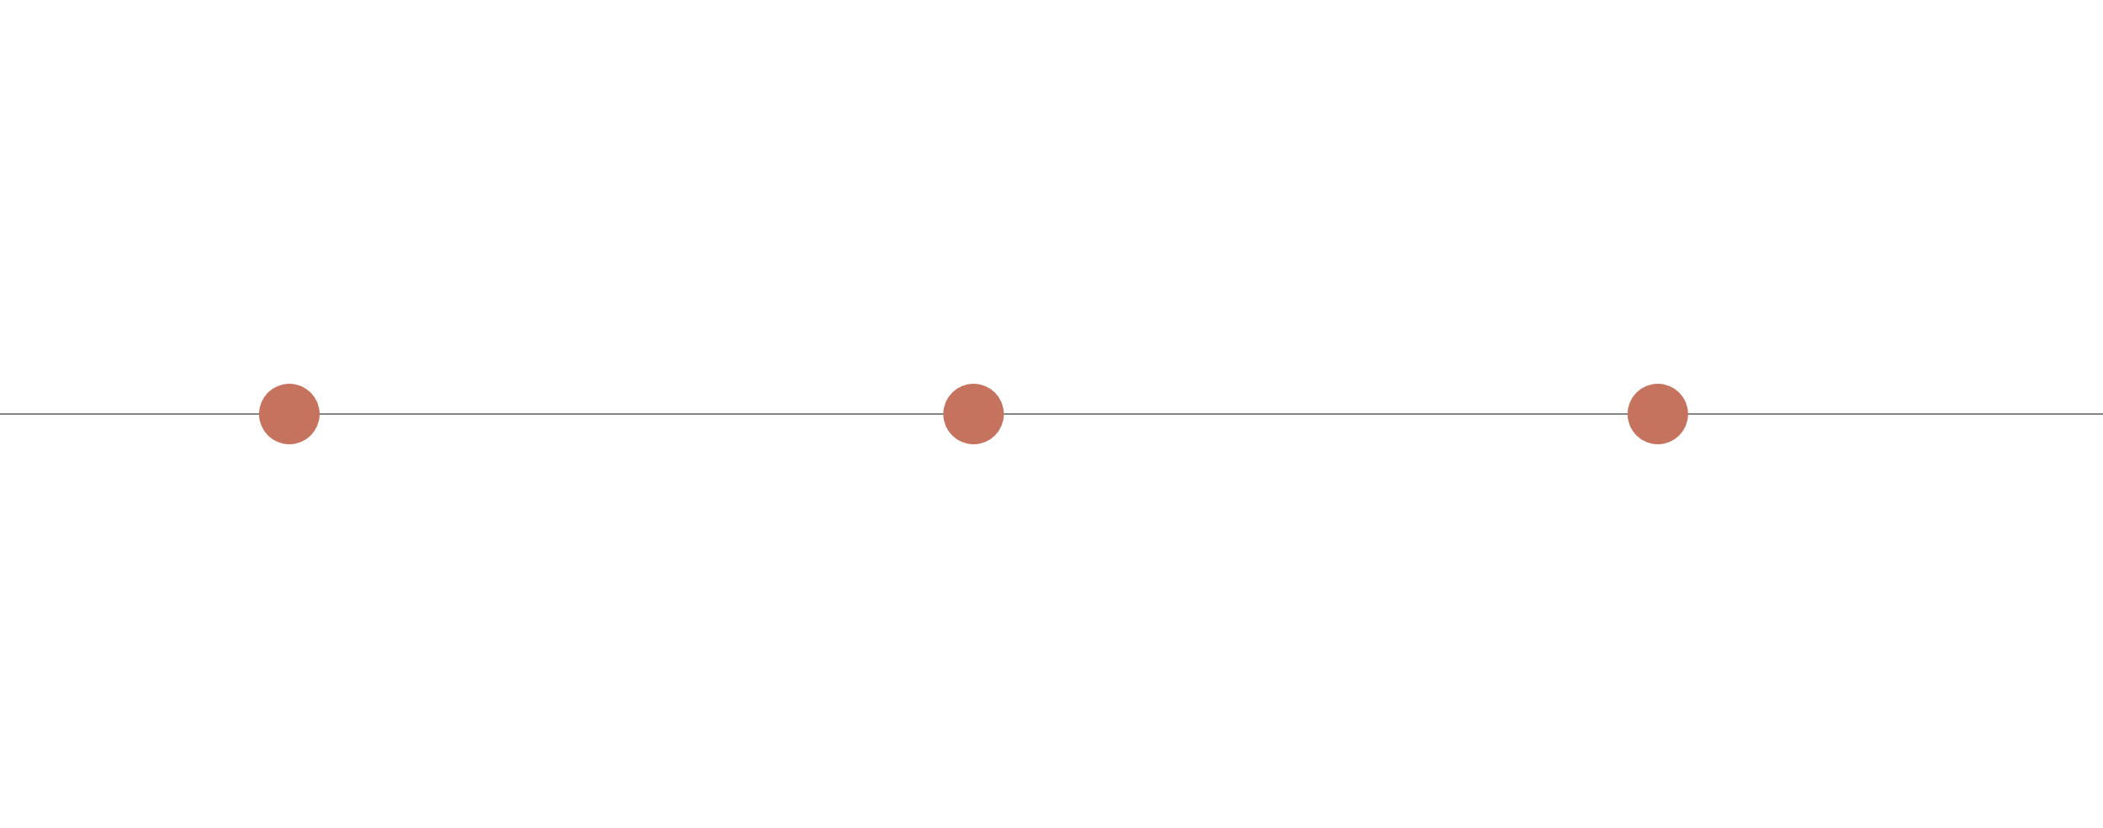
技术栈
技术栈
Vue.js： 前端框架，负责组件化开发。
Axios： HTTP客户端，用于与后端接口进行数据交互。
ECharts： 数据可视化工具，用于绘制各类图表。

Slide 26
09
总结

Slide 27

总结
通过数据大屏的可视化展示，可以清晰地了解学生的就业情况，帮助学校和学生更好地分析就业趋势，制定相应的策略和计划。

Slide 28
THE END
THANKS

